Slide 1
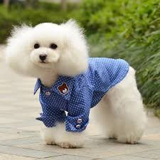
CHÀO MỪNG CÁC THẦY CÔ GIÁO VÀ CÁC BẠN HỌC SINH
ĐẾN VỚI BÀI HỌC NGÀY HÔM NAY

Slide 2
KIỂM TRA
ĐỒ DÙNG HỌC TẬP VÀ SỰ CHUẨN BỊ BÀI MỚI

Slide 4
YÊU CẦU CẦN ĐẠT
- HS hiểu được đặc điểm của trang phục cho vật nuôi.
- Biết cách xây dựng ý tưởng và tạo hình được trang phục phù hợp cho vật nuôi.
- Giới thiệu, nhận xét và nêu được cảm nhận về sản phẩm. Biết yêu quý, bảo vệ các loài động vật.

Slide 5
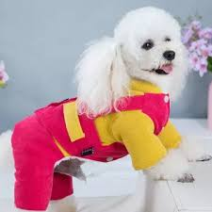
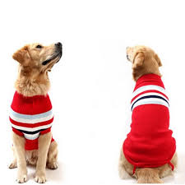
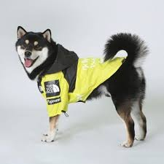

Slide 6
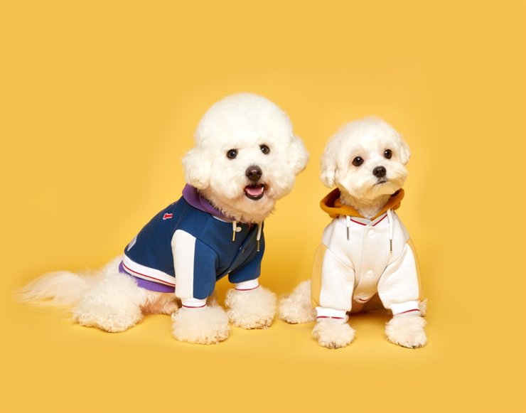
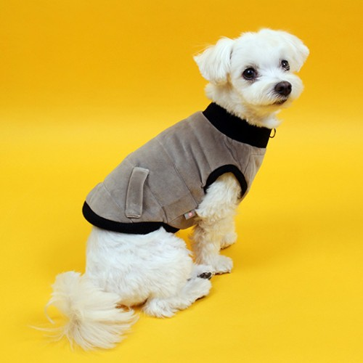
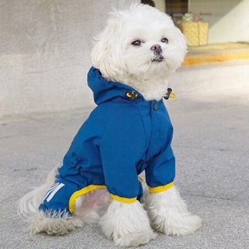
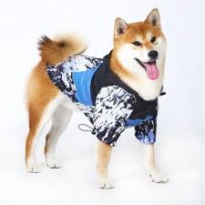

Slide 9
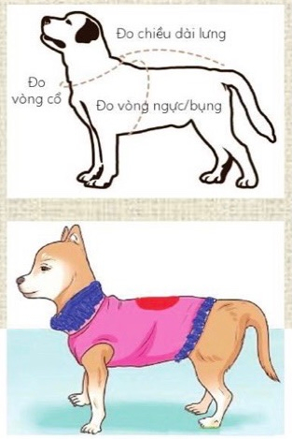
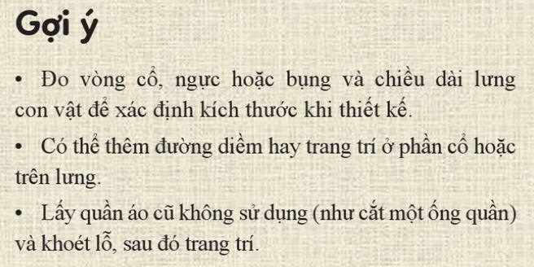

Slide 11
Tạo sản phẩm thời trang cho vật nuôi với quần áo cũ

Slide 12
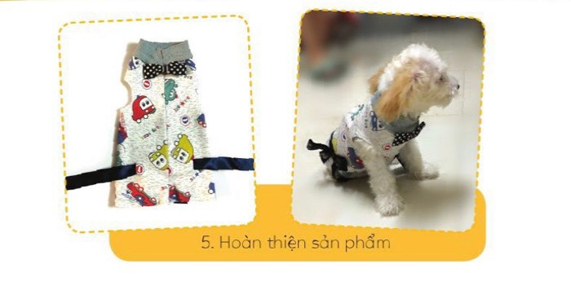
Hoàn thiện sản phẩm

Slide 14
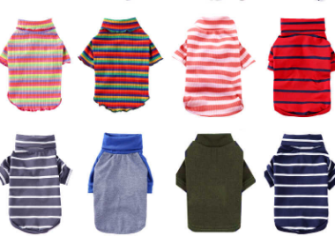
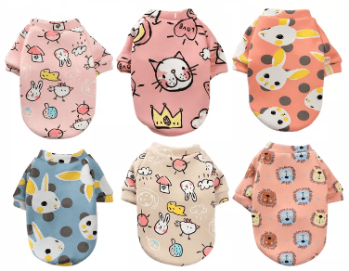
Các sản phẩm hoàn thiện

Slide 15
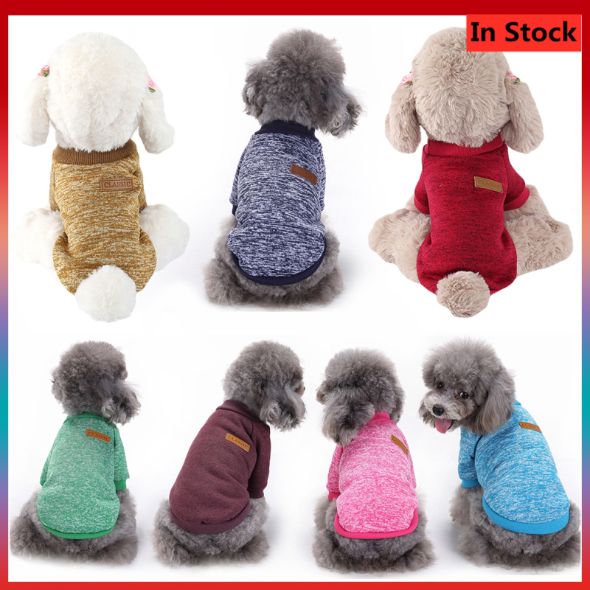

Slide 16
THẢO LUẬN
- Em thích những sản phẩm nào của các bạn trong lớp?
- Điểm sáng tạo của sản phẩm làm gì?
- Em hãy góp ý cho sản phẩm của bạn.

Slide 17
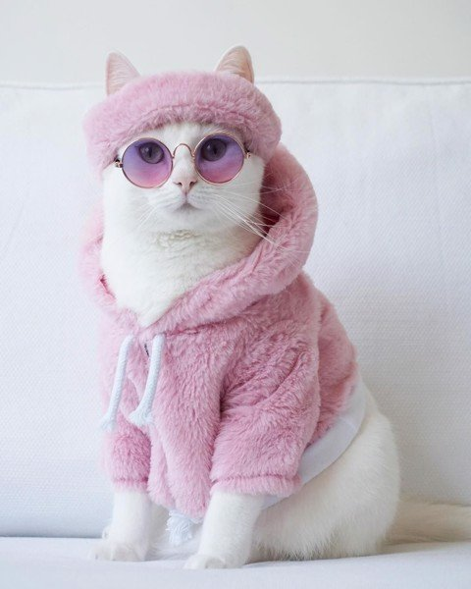
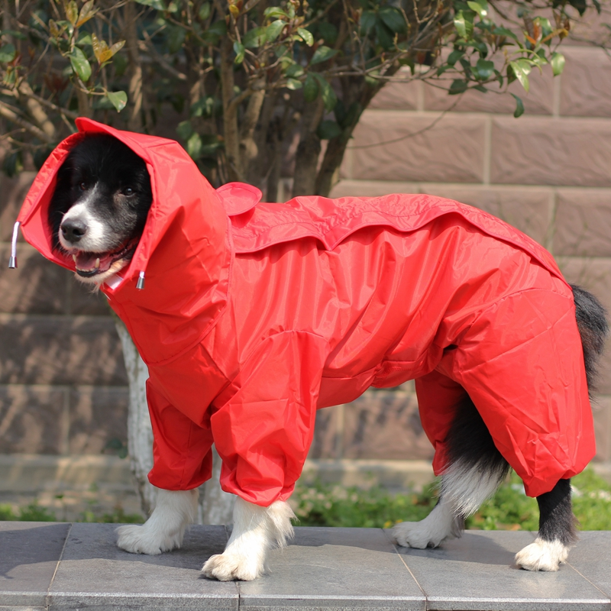
Sản phẩm ứng dụng vào cuộc sống
Chống rét cho chó, mèo

Slide 18
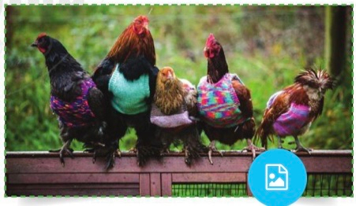
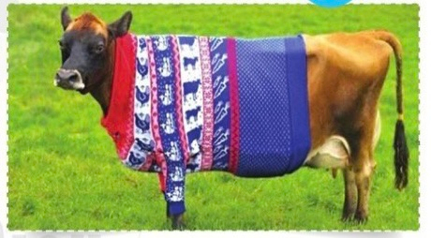
Sản phẩm ứng dụng vào cuộc sống
Chống rét cho gà
Chống rét cho bò

Slide 20
DẶN DÒ
- Hoàn thành bài vẽ ở nhà (nếu ở lớp chưa làm xong)
- Xem trước bài 8, SGK Mĩ thuật 6
- GV giao nhiệm vụ làm bài tập ở nhà (thông qua hệ thống quản lí học tập)
- Chuẩn bị đầy đủ ĐDHT cho giờ học sau.

